Slide 1
Transformation
Teoretisk modul 1

Slide 2
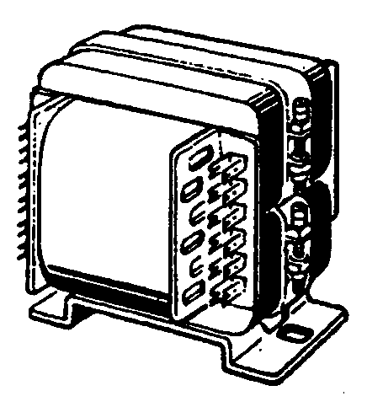
Indhold
Hvad er transformation
Hvor anvendes Transformation
Induktions principper
Transformerens virkemåde

Slide 3
Hvad er transformation
Forholdet mellem spænding og strøm
Ændring af spænding
Medfører ændret strømstyrke
Op
ned
I
U
U
I

Slide 4
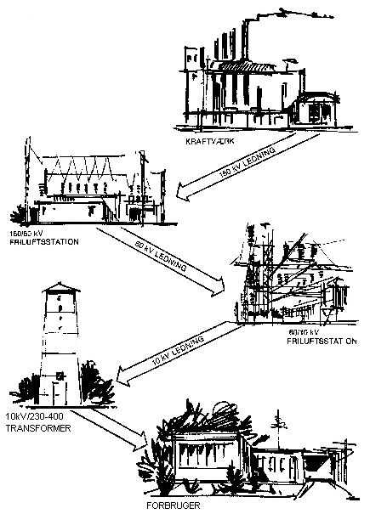
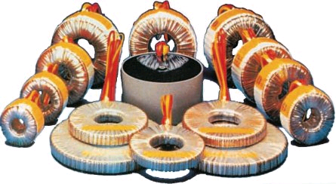
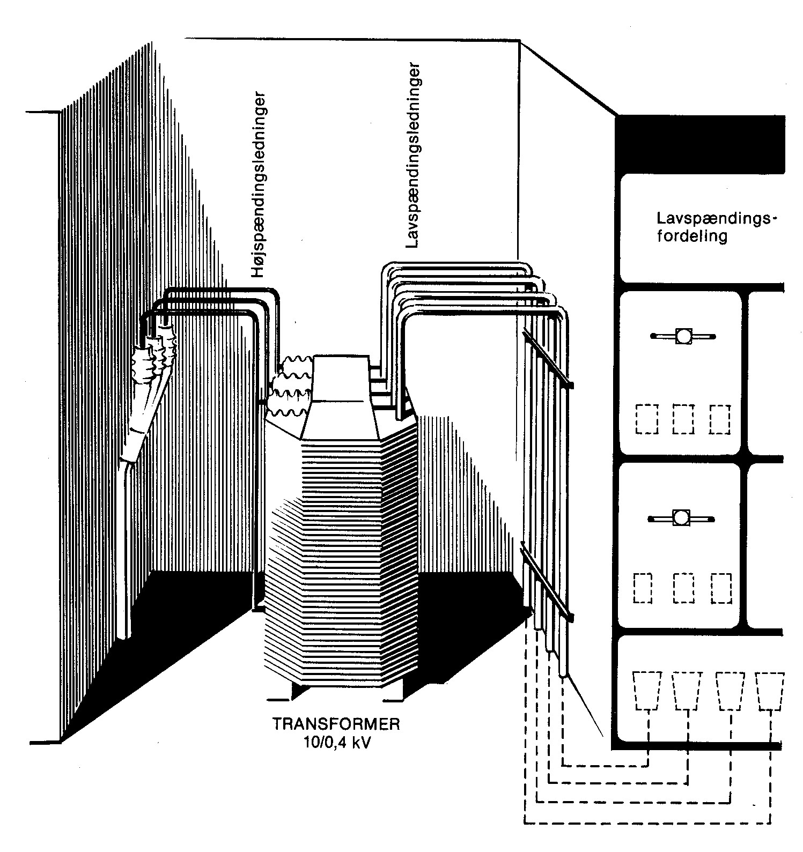
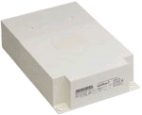
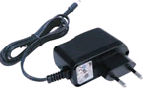

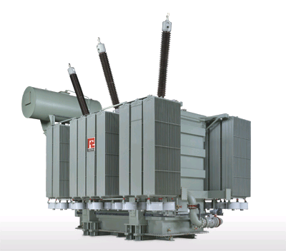
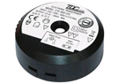
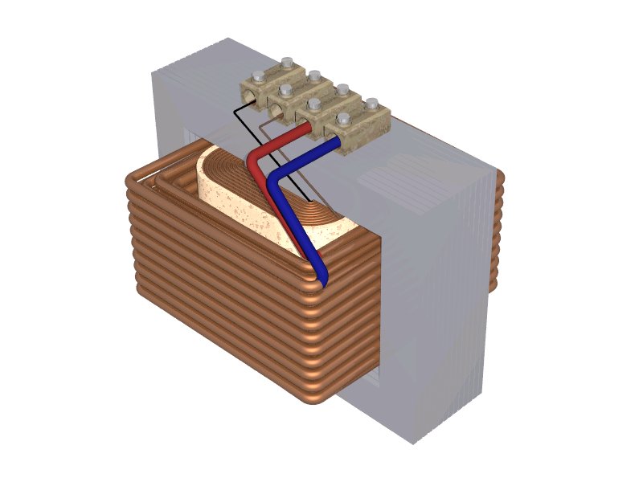
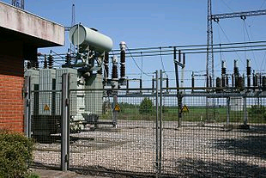
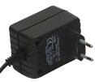
Hvor anvendes Transformation ?
Forsyningsnettet
Lav volts installationer (hallogen belysning)
Strømforsyning til diverse brugsgenstande
Skilletransformere

Slide 5
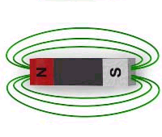
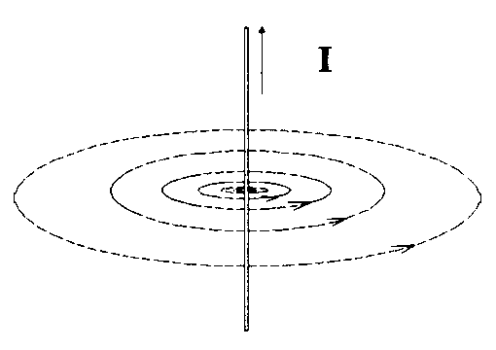
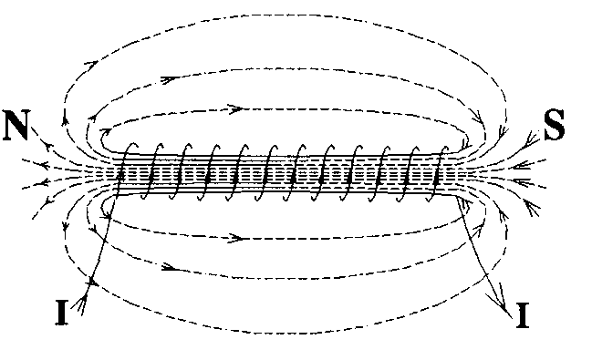
Induktions principper
Magnetisme
  Magneter kan inddeles i permanente- og elektromagneter, de permanente er dem vi kender fra eks. Køleskabet.
  Elektromagneter benytter det faktum at der omkring en leder der fører strøm opstår et magnetfelt
  Sendes en strøm gennem en oprullede leder, vil hvert lille brudstykke af lederen skabe et lille magnetfelt. Dette lille magnetfelt vil, i "samarbejde" med de øvrige lederbrudstykkers magnetfelter, danne ét stort magnetfelt for hele spolen.
kraftlinieforløbet
for en stangmagnet
Kraftlinieforløbet
Omkring en strømførende leder
Start
demonstration

Slide 6
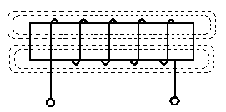
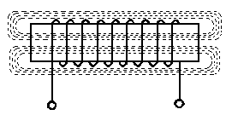
Induktions principper
Spolen
  Spolen kaldes en elektromagnet. Dens magnetiske styrke afhænger af strømmens styrke og antallet af vindinger (dvs. trådomgange) på spolen. Placeringen af nord- og sydpol bestemmes af strømmens retningen
  Hvis vi i spolen anbringer en "jernkerne", vil elektromagnetens magnetfelt blive meget kraftigere.
  Sendes en strøm på eksempelvis 1A gennem en spole med 5 vindinger, vil spolen danne et magnetfelt.
  Forøges vindingstallet til det dobbelte, 10 vindinger, vil antallet af kraftlinier også fordobles, forudsat at strømmen stadig er den samme.

Slide 7
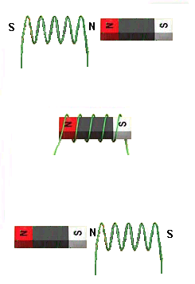
Induktions principper
Elektromagnetisk induktionsprincip.
  Bevæges en leder, som indgår i et lukket elektrisk kredsløb, i et magnetfelt, således at den overskære de magnetiske kraftlinier, vil der i lederen induceres en spænding. Denne spænding benævnes elektromotorisk kraft.
  Skydes den viste permanente magnet ind i spolen, vil der induceres en spænding og derved en strøm med en sådan retning, at spolen prøver at holde stangmagneten ude; det vil sige, at spolen danner en nordpol til højre og en sydpol til venstre.
  Når magneten er anbragt midt i spolen, vil den inducerede spænding være nul og dermed ingen strøm.
  Trækker man på ny magneten ud af spolen, til venstre, vil der induceres en spænding og dermed strøm af modsat retning, idet der fremkaldes en sydpol i højre ende og en nordpol i venstre ende af spolen, som igen søger at undgå ændringen af de magnetiske forhold.
  Når magneten er trukket helt bort fra spolen, vil spænding og strøm være nul.
  Der induceres altså kun spænding i spolen, så længe de magnetiske forhold ændres
Dette kaldes lenz´s lov
Start
demonstration

Slide 8
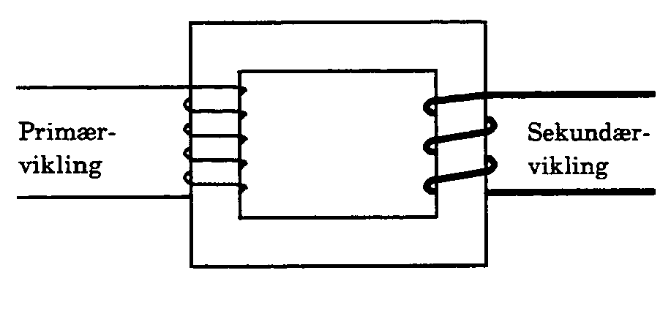
Jernkerne-transformer
Sådan virker en transformator
En jernkerne transformer består af 2 spoler og en kerne af jern.
De to ender af den vikling, som kaldes primærvikling, (der hvor spændingen tilsluttes, tilgangs-siden) tilsluttes vekselspænding, der dannes nu i denne vikling et magnetfelt som skifter retning og styrke med samme frekvens som vekselstrømmen.
I den anden vikling, sekundærviklingen, inducerer det vekslende magnetfelt en elektrisk strøm. Det svarer til at man stod og hev en magnet frem og tilbage gennem spolen, og derved kommer sekundærviklingen i sig selv til at fungere som en vekselstrømskilde.
Transformatoren kan altså overføre vekselspændinger.
Hvis der er lige mange vindinger på primær- og sekundærspolen, bliver primærspændingen lig sekundærspændingen. Hvis der på sekundærspolen er dobbelt så mange eller halvt så mange vindinger som på primærspolen, bliver sekundærspændingen den dobbelte eller den halve værdi af primærspændingen.
Det er derfor antallet af vindinger på primær i forhold til sekundær, der bestemmer ”omsætningsforholdet”.
U
N
I

Slide 9
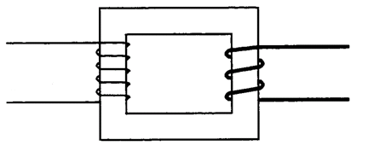
Sådan beregner man på transformere
(de bliver her betragtet som tabsfri)
Begrebsoversigt
formeltegn | Måle enhed | Beskrivelse
n (u) |  | omsætningsforholdet
U_{p} | Volt V | Spændingen på primærsiden (tilgangssiden, forsynes med….)
U_{s} | Volt V | Spændingen på sekundærsiden (afgangssiden, afgiver……)
I_{p} | Ampere A | Strømmen i primærspolen (optagen strøm….)
I_{s} | Ampere A | Strømmen i sekundærspolen (afgiven strøm…..)
N_{p} | Viklinger | Antallet af viklinger i den primære spole
N_{s} | Viklinger | Antallet af viklinger i den sekundær spole
N/V |  | Viklinger pr volt
V/N |  | Volt pr vikling
S | Volt Ampere VA | Transformerens størrelse, kapacitet
A
A
V
V

Slide 10

Anvendelige formler
Omsætningsforhold
U_{p}
N_{p}
I_{s}
n
U_{s}
n
N_{s}
n
I_{p}
Transformer kapacitet
Vikling pr. Volt
Beskriv begreberne N/V og V/N
Volt pr. Vikling
Effekt :

Slide 11
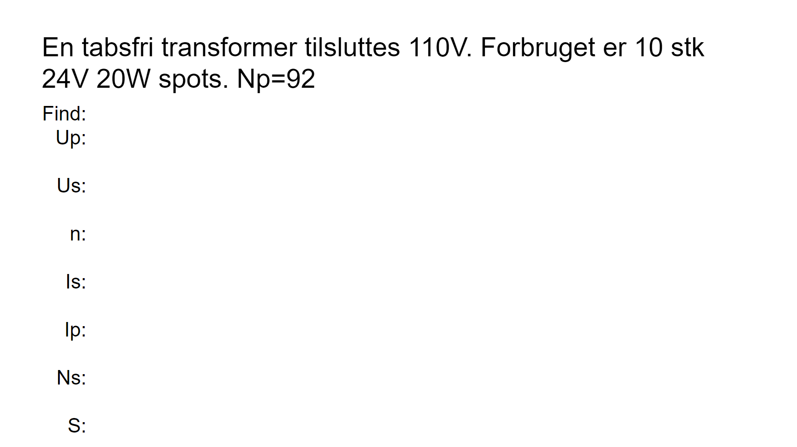

Slide 12
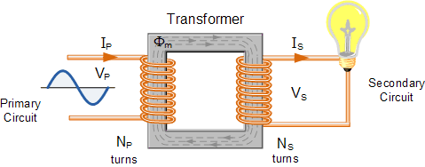
En tabsfri transformer tilsluttes 110V. Forbruget er 10 stk 24V 20W spots. Np=92
Up=110V
Us=24V
Find:
Up:
Us:
n:
Is:
Ip:
Ns:
S:
Ip=1,8A
Is=8,33A
110V
24V
Np=92
Ns=20
Up/Us → 110/24 = 4,58
n=4,58
S=200VA
Ps= 10 stk 20W spot = 200W…..Ps/Us → 200/24 = 8,33A
Is/n → 8,33/4,58 = 1,82A
Np/n → 92/4,58 = 20
Us*Is → 24*8,33 = 200 VA eller Up*Ip → 110*1,82 = 200 VA

